Slide 1
«В стране запускаются крупные
индустриальные проекты,
в рамках которых инженерам
по-настоящему интересно
и амбициозно работать».
(В. В. Путин)
Теоретические аспекты овладения основами робототехники
детьми дошкольного возраста
октябрь 2015 года

Slide 2
Актуальность проблемы обусловлена тем, что сегодня невозможно представить жизнь в современном мире без механических машин, запрограммированных на создание и обработку продуктов питания, пошив одежды, сборку автомобилей, контроль сложных систем управления и т.д. Одной из сегодняшних проблем в России являются: недостаточная обеспеченность инженерными кадрами и низкий статус инженерного образования. Вот почему Президент России В. В. Путин одной из задач ставит популяризацию профессии инженера.

Slide 3
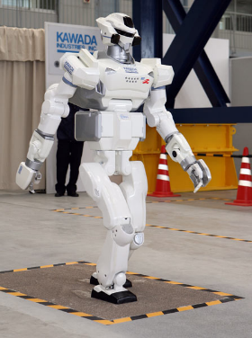
В Японии, Корее, Китае, ряде европейских государств потому наблюдается высокоскоростной технологический рост и связано это с тем, что робототехника у них развивается семимильными шагами. Уже с детского сада дети имеют возможность посещать клубы и инновационные центры, посвященные робототехнике и высоким технологиям. Япония, например, - страна, где модернизация и робототехника возведены в культ.

Slide 4
Актуальность проблемы состоит и в том, что современные дети живут в эпоху активной информатизации, компьютеризации и роботостроения. Технические достижения всё быстрее проникают во все сферы человеческой жизнедеятельности и вызывают интерес детей к современной технике. Технические объекты окружают нас повсеместно, в виде бытовых приборов и аппаратов, игрушек, транспортных, строительных и других машин. Детям с раннего возраста интересны двигательные игрушки. В дошкольном возрасте они пытаются понимать, как это устроено. Благодаря разработкам в области робототехники на современном этапе появилась возможность уже в дошкольном возрасте знакомить детей с основами строения технических объектов.

Slide 5
Актуальность введения ЛЕГО - конструирования и робототехники в образовательный процесс ДОО обусловлена:
требованиями ФГОС ДО к формированию предметно-пространственной развивающей среды,
востребованностью развития широкого кругозора старшего дошкольника,
формированию предпосылок универсальных учебных действий,
робототехника успешно решает проблему социальной адаптации детей практически всех возрастных групп.

Slide 6
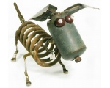
Цель введения занятий робототехникой в детском саду - реализация интересов детей в сфере конструирования, моделирования, развитие их информационной и технологической культуры .
Робототехника в детском саду
решает несколько задач:
познавательную,
образовательную,
развивающую,
воспитательную.

Slide 7
Познавательная : развитие познавательного интереса к робототехнике и азам таких предметов, как информатика, физика.
Образовательная : формирование умений и навыков конструирования, приобретения первого опыта при решении конструкторских задач.
Развивающая : развитие творческой активности, самостоятельности в принятии оптимальных решений в различных ситуациях, развитие внимания, оперативной памяти, воображения, мышления (логического, комбинаторного, творческого).
Воспитательная : воспитание ответственности, высокой культуры, дисциплины, коммуникативных способностей.

Slide 8
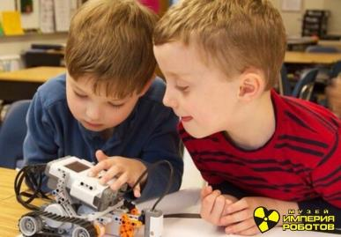
Собирая робота, ребенок, играя, начинает узнавать множество фактов из разных сфер научно-технической деятельности. То есть, если проводить прямую аналогию, ребенок всегда играет на стыках взрослых наук, сам того не подозревая. Естественно начинает формироваться целостная интегративная модель
работы с материалом на уровне
«проектирование – создание –
испытание – разборка».

Slide 9
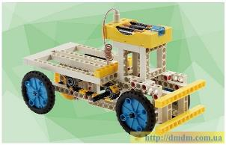
Место робототехники в
образовательном пространстве ДОУ
Робототехникой рекомендуется
заниматься с детьми в формате
кружковой деятельности, в форме непосредственно-образовательной деятельности по конструированию, совместной деятельности взрослого и ребенка, в формате проектной деятельности, а также при наличии у ребенка определенных навыков в самостоятельной деятельности дошкольника.

Slide 10
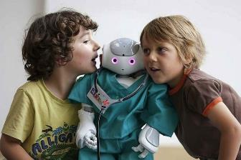
Робототехника может быть интегрирована в образовательный процесс ДОУ, возможна ее интеграция с любой образовательной программой. В рамках обязательной части общеобразовательной программы ДОО предполагается реализация НОД с использованием
робототехники, начиная со старшего
дошкольного возраста и реализуется
в рамках образовательной области
«Художественно-эстетическое
развитие» раздела «Конструирование».

Slide 11
Внедрение робототехники в ДОУ идет по следующим направлениям:
Создание лаборатории робототехники;
Разработка рабочих программ по робототехнике;
Разработка педагогических мероприятий по робототехнике для воспитанников;
Организация дополнительного образования по направлению «Робототехника», главный метод, который используется при изучении робототехники - это метод проектов;
Сотрудничество с другими образовательными организациями по вопросам образовательной робототехники.

Slide 12
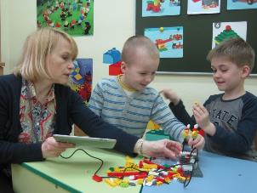
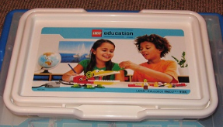
Виды конструкторов для занятий робототехникой в дошкольном возрасте.
Конструктор перворобот LEGO WeDo 9580 предназначен для сборки и программирования простых ЛЕГО - моделей, которые подключаются к компьютеру. В набор входят электромоторы,
датчики движения и наклона,
коммутатор.

Slide 13
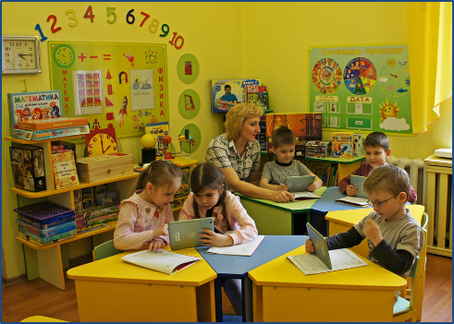
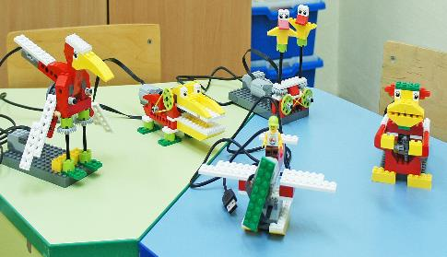
Конструкторы «WeDo» для занятий «Робототехникой»
(сборка простых роботов).

Slide 14
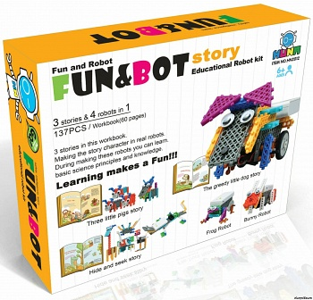
2. FUN&BOT story - образовательная серия роботов, предназначенная для детей дошкольного возраста. Этот пакет состоит из 4-х вариаций роботов, которые могут быть построены
с разнообразием форм и
автоматически перемещаться
посредством контроллера.
Вариации изменений робота
ограничены только фантазией
детей.

Slide 15
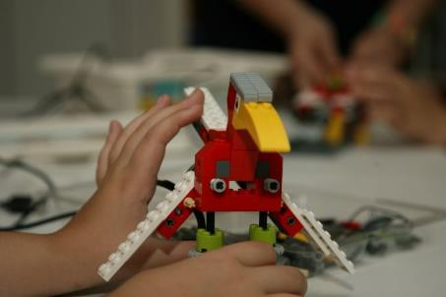
Ожидаемые результаты
ребенок овладевает робото-конструированием, проявляет инициативу и самостоятельность в среде программирования LEGO WeDo, общении, познавательно-исследовательской и технической деятельности;

Slide 16
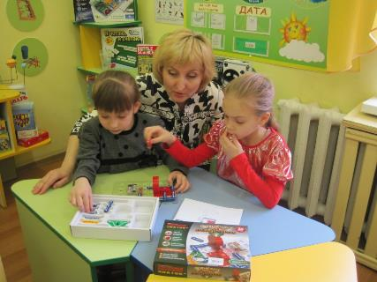
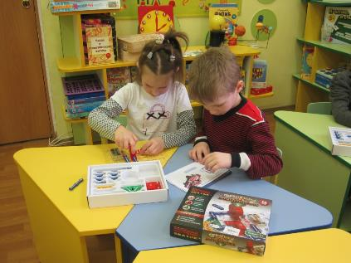
ребенок активно взаимодействует со сверстниками и взрослыми, участвует в совместном конструировании, техническом творчестве имеет навыки работы с различными источниками информации;

Slide 17
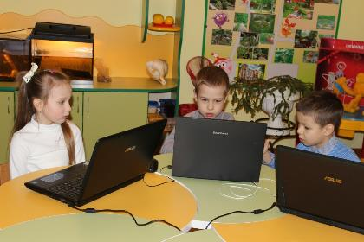
ребенок проявляет интерес к исследовательской и творческо-технической деятельности, задает вопросы взрослым и сверстникам, интересуется причинно-следственными связями, пытается самостоятельно придумывать объяснения техническим задачам;
склонен наблюдать,
экспериментировать.

Slide 18
Наш детский сад третий год работает в эксперименте по раннему физико – математическому развитию дошкольников.
В декабре 2013 года распоряжением Правительства Российской Федерации утверждена Концепция развития математического образования в РФ, представляющая систему взглядов на базовые принципы, цели, задачи и основные направления развития математического образования в России.
«Качественное математическое образование необходимо каждому для его успешной жизни в современном обществе». (из «Концепции развития математического
образования в Российской Федерации»)

Slide 19
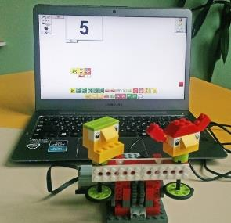
Конструктор перворобот LEGO WeDo позволяет развивать математические способности у детей. При работе с конструктором дети измеряют расстояние, считают, ориентируются в пространстве, сравнивают величины по высоте, длине, закрепляют геометрические фигуры.

Slide 20
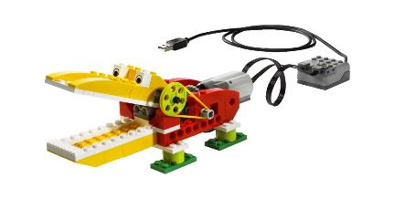
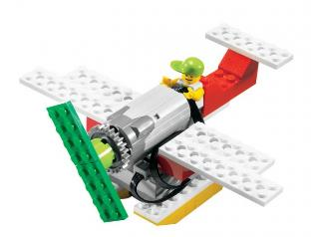
Конструктор перворобот LEGO WeDo также знакомит детей с физическими представлениями и явлениями: трения, качения, скольжения, принципом действия рычага и кулачков, знакомятся с ременными передачами, экспериментируют со шкивами разных размеров.

Slide 21
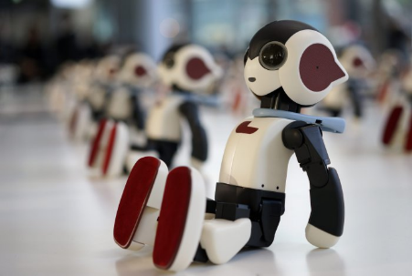
В школу придет выпускник детского сада, у которого сформированы целевые ориентиры: проявляющий любознательность, интересующийся причинно – следственными связями, с пытливым умом, обладающий элементарными
представлениями
в области робототехники,
со сформированными
предпосылками к учебной
деятельности.

Slide 22
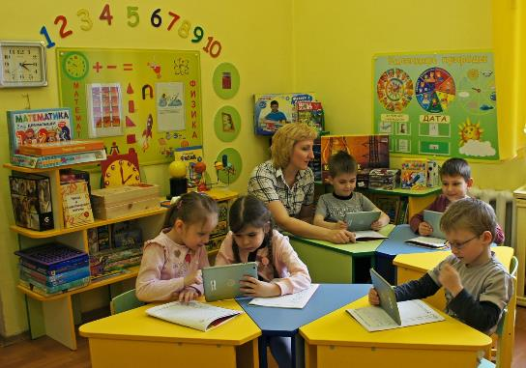
Благодарю
за внимание!

